Slide 1

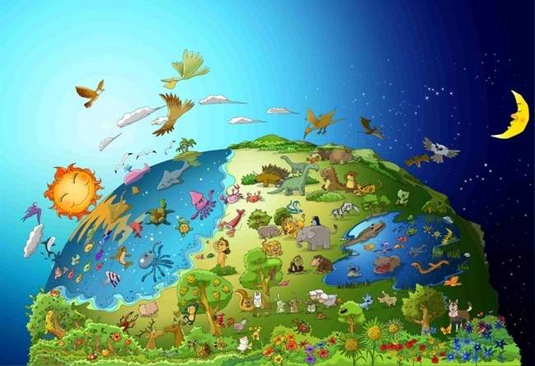

No.1 Die Woord van God
God
Gemaak
Die wereld

Slide 2


Vandag s'n Woord
In die begin het God geskep
die hemel en die aarde.
Genesis 1:1

Slide 3
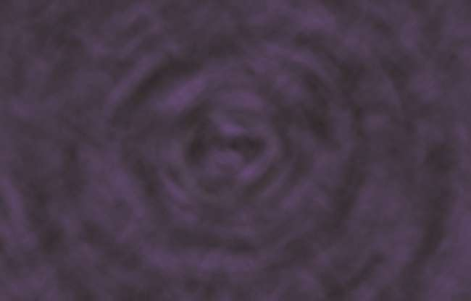
In die begin was duisternis oor die oppervlak.
Daar was geen mens nie, geen lig nie. Daar was niks.

Slide 4
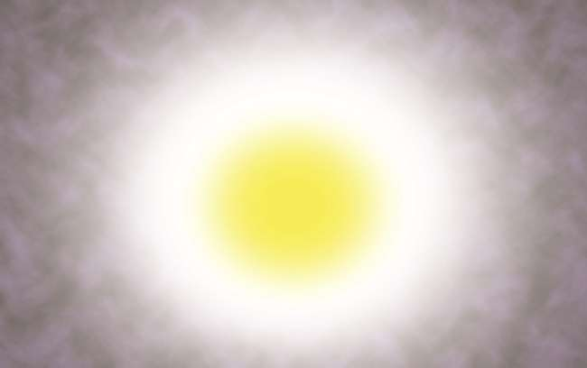
God het gesê: "Laat daar lig wees,"
en daar was lig.

Slide 5
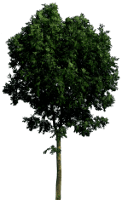



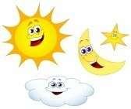
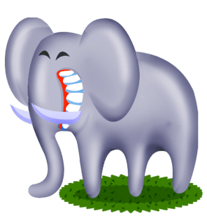
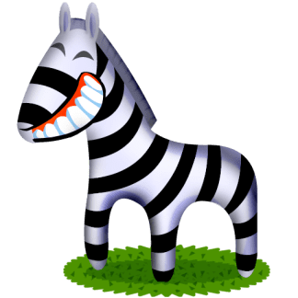
1
3
5
2
4
6
Op die eerste dag het God die lig van die duisternis geskei. Hy het die hele wêreld vir ses dae gemaak.

Slide 6
Alle soorte diere en plante, voëls en visse is vol op die aarde, in die see en in die lug. God het na alles wat hy gemaak het gekyk en gesê: "Baie goed!"

Slide 7


Vandag se les
Wie het die wêreld gemaak?
God het die wêreld gemaak.
Wie hou die wêreld in orde?
God hou die wêreld in orde.
Die wêreld is nie vanself gemaak nie.
Die wêreld kan nie vanself beweeg word nie.
Ons moet onthou dat God die hele wêreld gemaak het en steeds beheer oor hulle almal.

Slide 8
Wie is God?
Hy is...
die skepper wat die hele wêreld gemaak het insluitend my.

Slide 9
Vandag se vasvra
Waarmee het God die wêreld gemaak?
① klip
② water
③ stof
④ woord
④ woord

Slide 10
Vandag s'n Woord
In die begin het God geskep
die hemel en die aarde.
Genesis 1:1

Slide 11

Bybel Kinders No.2 Die Woord van God
Hulle het die verbode vrugte geëet

Slide 12
Vandag se Woord
God het die mens geskape na sy beeld, na die beeld van God het Hy hom geskape;
man en vrou het Hy hulle geskep.
Genesis 1:27

Slide 13

Adam en Eva was die beste skepsels onder God se skepsels.
Want hulle is geskape na die beeld van God.

Slide 14

God het vir die man gesê: "Dit is julle vry om te eet van enige boom in die tuin; maar julle mag nie eet van die boom van kennis van goed en kwaad nie, want as julle daarvan eet, sal julle sekerlik sterwe ."

Slide 15

Maar, Satan vermom as 'n slang het Eva versoek.
Uiteindelik het Eva die vrugte geëet.

Slide 16

En Eva het 'n ander aan Adam gegee.
Adam het dit ook geëet.

Slide 17

God het hulle uit Eden verdryf omdat hulle nie na God geluister het nie.
Van daardie tyd af het Sonde in die wêreld gekom.

Slide 18
Vandag se les
Sonde het in die wêreld gekom omdat Adam en Eva nie God se opdrag gehoorsaam het nie.
Gehoorsaam ek God se woord?
As ek in God glo, moet ek God se woord gehoorsaam.

Slide 19
God is?
God..
Hou nie van ongehoorsaamheid nie.
Seën die man wat Sy woord gehoorsaam.

Slide 20
Vandag se vasvra
Wat het God gesê om nie vir die mensdom te eet nie?
① vrugte
② vleis
③ groente
④ die vrug van die kennis van goed en kwaad
④ die vrug van die kennis van goed en kwaad

Slide 21
Vandag se Woord
God het die mens geskape na sy beeld, na die beeld van God het Hy hom geskape;
man en vrou het Hy hulle geskep.
Genesis 1:27

Slide 22

No.3 Die Woord van God
Noag het 'n Groot Skip ('n Ark) op die Hoë Berg gemaak

Slide 23
Vandag s'n Woord
Toe sê die HERE vir Noag: Gaan in die ark, jy en jou hele familie, want Ek het jou regverdig gevind in hierdie geslag.
(Genesis 7:1)

Slide 24

God het gesien dat al die mense op aarde hulle weë bederf het. God het vir Noag gesê: “Ek sal die mense sowel as die aarde vernietig . Maak 'n groot skip op die berg!"

Slide 25

Noag het 'n skip op die berg begin maak net soos God hom beveel het. Mense het gedink hy is kwaad.

Slide 26

Noag het elke soort skepsel saam met Noag se 8 familielede in die skip laat kom soos God beveel het.

Slide 27

Die reën het vir 40 dae op die aarde bly kom soos God gesê het.

Slide 28

Op die ou end was die aarde met water bedek. Elke lewende wese wat op die aarde beweeg het, het gesterf. Net Noag het oorgebly, en die wat saam met hom in die ark was.

Slide 29
Vandag se les
Mense het nie na Noag geluister wat hulle 'n kans gegee het om van 'n groot vloed gered te word nie.
Hulle het net gesê dat Noag kwaad is
Wanneer jy die evangelie aan vriende oordra, luister hulle dalk nie goed na jou nie.
Maar op die ou end gaan hulle weet dat God se woord waar is.

Slide 30
God ?
God..
God haat die sonde en oordeel die sonde.

Slide 31
Vandag se vasvra
Wat het God vir Noag gesê om te maak?
① 'n Skip ('n Ark)
① 'n Skip ('n Ark)
② ' n Motor
③ ' n Huis
④ ' n Fiets

Slide 32
Vandag se Woord
Toe sê die HERE vir Noag: Gaan in die ark, jy en jou hele familie, want Ek het jou regverdig gevind in hierdie geslag.
Genesis 7:1

Slide 33

No.4 Die Woord van God
Die Reënboog was die God se Verbond

Slide 34
Vandag s'n Woord
Wanneer die reënboog in die wolke verskyn, sal ek dit sien en dink aan die ewige verbond tussen God en al die lewende wesens van elke soort op die aarde.”
Genesis 9:16

Slide 35

Alle lewende wesens is uitgewis, net Noag en dié wat saam met hom in die ark was, het oorgebly.

Slide 36

Die reën het 40 dae lank op die aarde bly kom.

Slide 37

Nadat die reën opgehou het, het Noag 'n duif uitgestuur.
Die duif het na hom teruggekeer met vars olyfblaar in sy snawel. Noag het geweet: “Die water het van die aarde af weggetrek!”

Slide 38

Noag het saam met sy gesin uitgekom en God aanbid. "Dankie God dat U vir ons 'n nuwe wêreld gegee het."

Slide 39

God het vir hom 'n reënboog gewys as die teken van die verbond en seën. "Leef gelukkig in die nuwe wêreld!"

Slide 40
Vandag se les
God het Noag en sy gesin gered.
God het belowe dat Hy hulle sal seën en 'n nuwe wêreld deur hulle sal maak.
God het ons ook deur Jesus gered.
Ons moet glo dat God Sy nuwe wêreld deur ons sal maak.

Slide 41
Yahweh God?
Yahweh God..
Yahweh God is ons Vader wat Sy geliefde kinders oorvloedig red en seën wanneer ons in Hom glo.

Slide 42
Vandag se vasvra
Wat het Noag uitgestuur om te sien dat die aarde droog is?
① Arend
② Mossie
③ Duif
③ Duif
④ Eend

Slide 43
Vandag se Woord
Wanneer die reënboog in die wolke verskyn, sal ek dit sien en dink aan die ewige verbond tussen God en al die lewende wesens van elke soort op die aarde.”
Genesis 9:16

Slide 44

No.5 Die Woord van God
Mense wat gebou het
Die toring van Babel

Slide 45
Vandag se Woord
Daarom is dit Babel genoem, want daar het die HERE verwar
die taal van die hele wêreld. Vandaar het die HERE hulle verstrooi
oor die hele aarde.
Genesis 11:9

Slide 46
Mense wou groter en bekender as God wees. So, Hulle het begin om 'n hoë toring te bou.

Slide 47

Hulle was dus heeltemal besig om die toring te bou.
“Kom ons wys onsself aan die wêreld. Ons is so wonderlik!”

Slide 48


?
?
Toe God egter hulle arrogansie sien, het Hy hulle taal verwar sodat hulle mekaar nie sal verstaan nie.

Slide 49

Omdat hulle mekaar nie kon verstaan nie, kon hulle nie saamwerk nie. Uiteindelik het hulle oor die oppervlakte van die aarde verstrooi. Tot nou toe verskil die wêreld se tale van mekaar.

Slide 50
Vandag se les
Mense wil groter en hoër as God wees.
Hierdie verstand word "arrogansie" genoem.
God haat 'arrogansie'.
Die teenoorgestelde van arrogansie is 'nederigheid'.
Ons moet 'nederig' wees voor God om Hom te behaag.

Slide 51
Yahweh God?
Yahweh God..
Yahweh God is groter en wyser as ons.
Ons kan nie wyser as God wees nie al kombineer ons al ons wysheid saam.

Slide 52
Vandag se vasvra
Hoekom kon hulle nie die toring klaarmaak nie?
① God het die vloed veroorsaak toe hulle dit gemaak het
② God het 'n vuur laat ontstaan toe hulle dit gemaak het.
③ God het 'n aardbewing gemaak toe hulle dit gemaak het.
④ God het hulle gemaak om mekaar nie te verstaan toe hulle dit gemaak het nie.
④ God het hulle gemaak om mekaar nie te verstaan toe hulle dit gemaak het nie.

Slide 53
Vandag s'n Woord
Daarom is dit Babel genoem, want daar het die HERE verwar
die taal van die hele wêreld. Vandaar het die HERE hulle verstrooi
oor die hele aarde.
Genesis 11:9

Slide 54
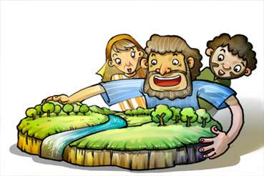
No.6 Die Woord van God
God het Abraham geroep

Slide 55
Vandag se Woord
Die Here het vir Abram gesê: Verlaat jou land, jou volk en jou
vader se huisgesin en gaan na die land wat Ek jou sal wys.
Genesis 12:1

Slide 56

Ur van die Chaldeërs was die stad wat afgode aanbid.
Abraham is gebore en het daar gewoon.

Slide 57

Eendag het die Here God vir hom gesê: “Verlaat jou land, en Ek sal jou seën.”

Slide 58

Al het Abraham nie geweet waarheen om te gaan nie, het hy God se woord gehoorsaam en vertrek soos die Here vir hom gesê het.

Slide 59



Hy het baie moeilike sake gely terwyl hy op reis was, maar God het hom veilig beskerm.

Slide 60

Uiteindelik het Abraham die land Kanaän aangekom. Hy het daar gewoon. “Dankie, God.”

Slide 61
Vandag s'n Les
Abraham het sy tuisdorp verlaat met gehoorsaamheid aan God se woord.
Soos hierdie, ons moet in God glo en Sy woord gehoorsaam.
Ons behoort te eniger tyd die begeerte te hê om God se woord te gehoorsaam.

Slide 62
Yahweh God is?
Yahweh God….
Hy is ons Vader wat tot elke prys Sy belofte nakom.

Slide 63
Vandag se vasvra
Waar is Abraham gebore?
① Kanaän
② Haran
③ Israel
④ Ur van die Chaldeërs
④ Ur van die Chaldeërs

Slide 64
Vandag s'n Woord
Die Here God het vir Abram gesê: Verlaat jou land, jou volk en jou vader se huis en gaan na die land wat Ek jou sal wys.
Genesis 12:1

Slide 65

No. 7 Die Woord van God
Isak, die Beloofde Seun

Slide 66
Vandag s'n Woord
Abraham was honderd jaar oud toe sy seun Isak vir hom gebore is.
Genesis 21:5

Slide 67

God het aan Abraham belowe dat God vir hom kinders sal gee soveel soos sterre in die naghemel.
Maar hy het geen kind gehad totdat hy 100 jaar oud was nie.

Slide 68

Eendag het God vir Abraham in die nag na buite geneem.
“Kyk op na die hemel. Kan jy die sterre tel?”

Slide 69
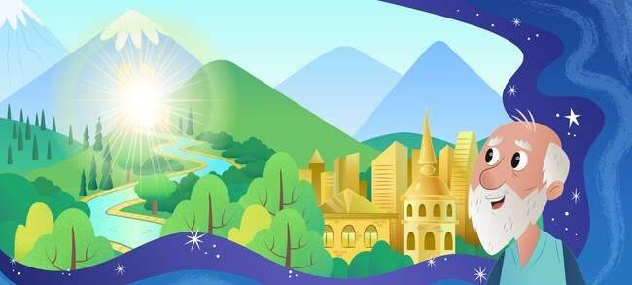
God het hom belowe om ook die pragtige land te gee.

Slide 70
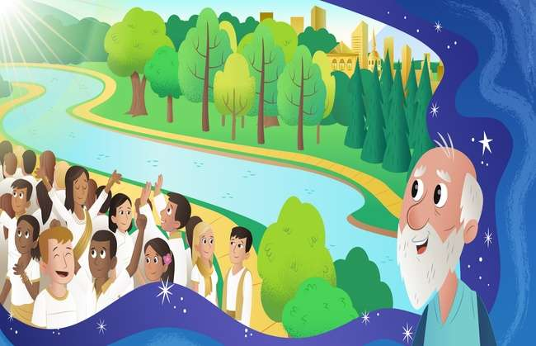
“Jou kinders sal soveel wees soos die sterre aan die hemel en die sand aan die seestrand.” Abraham het die Here se belofte geglo.

Slide 71

God het Sy belofte nagekom. Sara het vir Abraham 'n seun gebaar. Abraham het die naam Isak gegee wat Vreugde beteken .

Slide 72
Vandag s'n Les
Abraham het werklik in God se belofte geglo al het dit vir hom onmoontlik gelyk.
God was baie bly toe Hy Abraham se geloof sien. God het vir hom Isak, die beloofde seun, gegee.
God vervul beslis Sy belofte, al het dit vir ons onmoontlik gelyk.

Slide 73
God is…
God is...
Almagtig (in staat om alles te doen)

Slide 74
Vandag se vasvra
Hoe oud was Abraham toe hy Isak gehad het?
① 90
② 80
③ 70
④ 100
④ 100

Slide 75
Vandag se Woord
Abraham was honderd jaar oud toe sy seun Isak vir hom gebore is.
(Genesis 21:5)

Slide 76

No. 8 Die Woord van God
Abraham het Isak aan God geoffer

Slide 77
Vandag se Woord
Toe sê God: “Vat jou seun, jou enigste seun, Isak, vir wie jy lief is,
en gaan na die gebied van Moria. Offer hom daar as 'n brandoffer
op een van die berge waarvan Ek jou sal vertel.”
Genesis 22:2

Slide 78

Eendag het God vir Abraham gesê:
“Gee My jou enigste seun as brandoffer.”

Slide 79

Abraham was so lief vir Isak dat hy hard was toe hy van God gehoor het. Maar hy het besluit om aan God gehoorsaam te wees.

Slide 80

Abraham het Isak gebind en hom op die altaar neergesit, en hy het probeer om hom dood te maak. Op daardie einste oomblik,

Slide 81

“Abraham, Abraham, moenie hom doodmaak nie. Moet niks aan hom doen nie. Nou weet ek dat jy God vrees en liefhet.” Dit was die toets wat God aan Abraham gedoen het.

Slide 82

“Dankie, God!” God het Abraham se geloof met graagte aanvaar. God het hom 'n voorvader van alle gelowiges gemaak.

Slide 83
Vandag se Les
Abraham was so lief vir Isak, maar dit was vir hom belangriker om God se Woord te gehoorsaam.
Ek moet God meer liefhê as enige ander ding, en meer as enige ander persoon in die wêreld.

Slide 84
God is?
God is..
Ons pa wat ons geloof sterker maak deur toets.

Slide 85
Vandag s'n Vasvra
Wat het God vir Abraham gesê om as brandoffer te bring?
① Seun
① Seun
② Vrou
③ Hond
④ Skape

Slide 86
Vandag se Woord
Toe sê God: “Vat jou seun, jou enigste seun, Isak, vir wie jy lief is,
en gaan na die gebied van Moria. Offer hom daar as 'n brandoffer
op een van die berge waarvan Ek jou sal vertel.”
Genesis 22:2

Slide 87

No.9 Die Woord van God
Isak het nie gestry nie

Slide 88
Vandag se Woord
Hy het daarvandaan verder getrek en nog 'n put gegrawe, en niemand het daaroor gestry nie.
Hy het dit Rehobot genoem en gesê: Nou het die HERE vir ons plek gegee
en ons sal floreer in die land."
Genesis 26: 22

Slide 89
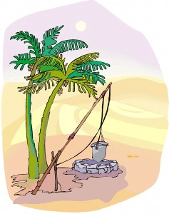
Die putte was so belangrik, want hulle kon kry vars water in die woestyn. Isak het die putte deur sy pa geërf.

Slide 90

Die Filistyne het hom egter beny. So, hulle het die putte met grond gevul.

Slide 91
Maar, Isak het nie met hulle gestry nie. Hy het weggetrek en die put gegrawe. Hy het 'n put met vars water ontdek.

Slide 92

Op hierdie tydstip het die ander mense die put by Isak geneem. Maar hy het ook nie met hulle gestry nie.

Slide 93

God het Isak geseën. Hy het weer 'n ander put gegrawe. God het vir hom vars water daarvandaan gegee. Isak het 'n altaar gebou en dankoffer gebring.

Slide 94
Vandag se les
Isak het nie gestry met dié wat sy putte weggeneem het nie.
God het Isak geseën.
Ons hoef ook nie met ander te stry nie.
Ons moet ander liefhê en vergewe.

Slide 95
God is??
God ….
Hy haat diegene wat met ander stry.
Hy het diegene lief wat hulle liefhet vir mekaar.

Slide 96
Vandag se vasvra
Waardeur het Isak 'n moeilike tyd beleef?
① huis
② lam
③ goed
③ goed
④ gesin

Slide 97
Vandag se woord
Hy het daarvandaan verder getrek en nog 'n put gegrawe, en niemand het daaroor gestry nie.
Hy het dit Rehobot genoem en gesê: Nou het die HERE vir ons plek gegee
en ons sal floreer in die land."
Genesis 26: 22

Slide 98

No.10 Die Woord van God
Esau het die eersgeboortereg verkoop
vir die een bak rooi bredie

Slide 99
Vandag se Woord
Toe het Jakob vir Esau brood en lensiesbredie gegee.
Hy het geëet en gedrink, en toe opgestaan en weggegaan.
So, Esau het sy eersgeboortereg verag.
Genesis 25:34

Slide 100

Isak se vrou, Rebekka, het geboorte gegee aan 'n tweeling. Die eerste seun se naam was Esau en die tweede was Jakob.

Slide 101

Esau het daarvan gehou om te jag. So, hy was lief vir buitemuurse aktiwiteite. Maar Jakob was 'n stil man wat by die huis gebly het.

Slide 102

Eendag, toe Jakob besig was om bredie te kook, het Esau honger teruggekom huis toe nadat hy gejag het.

Slide 103
“Gee vir my ’n bredie!”, “Verkoop eers jou eersgeboortereg. Dan sal ek vir jou 'n paar gee.” Esau was so honger dat hy sy eersgeboortereg vir een bak rooi bredie verkoop het.

Slide 104

Uiteindelik het Jakob sy pa bedrieg om die seën te kry. Uiteindelik het hy die seën gekry. Al hierdie dinge het gebeur deur die voorsienigheid van God.

Slide 105
Vandag se les
Esau het gedink dat die oplossing van honger probleem belangriker was as om die geestelike seën te kry.
Uiteindelik, Jakob geword het die voorvader van die Israeliete.
Wat dink jy is belangriker?
Die seën om kinders van God te wees kan vir niks vervang word nie.

Slide 106
God is?
God is
God vervul sy eie wil ten spyte van mense se dwaling en vals.

Slide 107
Vandag se Vasvra
Waarvoor het Esau sy eersgeboortereg verkoop?
① noedel
② brood
③ vleis
④ rooi bredie
④ rooi bredie

Slide 108
Vandag s'n Woord
Toe het Jakob vir Esau brood en lensiesbredie gegee.
Hy het geëet en gedrink, en toe opgestaan en weggegaan.
So, Esau het sy eersgeboortereg verag.
Genesis 25:34

Slide 109

No. 11 Die Woord van God
Jakob se droom

Slide 110
Vandag se Woord
Hy het 'n droom gehad waarin hy 'n trap op die aarde sien rus het, met sy top wat tot by die hemel reik, en die engele van God het daarop op- en neergedaal.
Genesis 28: 12

Slide 111

Jakob het sy broer met 'n leuen bedrieg. Hy was bang om vermoor te word. So, hy het van die huis af na sy oom in Haran gevlug.

Slide 112

In die nag, terwyl hy 'n klip daarheen geneem het, het hy geslaap en dit onder sy kop as 'n kussing gesit. Hy was alleen daar sonder familie. Hy was dus bang en het eensaam gevoel.

Slide 113

Jakob het engele van God gesien wat met 'n trap op die aarde na die hemel op- en afgaan.

Slide 114

Hy het die stem van God gehoor, "Ek is met jou en sal oor jou waak waar jy ook al gaan."

Slide 115

Toe hy die oggend wakker word, het hy God aanbid wat belowe het dat hy by hom sou wees, en hy het aan God eer gegee.

Slide 116
Vandag se les
Soos God met Jakob was wat bang was om alleen te wees,
Ons Vader God sorg ook vir ons wanneer ons alleen is.
Soos Jakob, moet ons God eer en eer gee aan God wat altyd by ons is.

Slide 117
God is?
God
God is enige plek en enige tyd met ons.
God sorg altyd vir ons.

Slide 118
Vandag s'n Vasvra
Toe Jakob slaap, wat het hy as kussing geneem?
① hout
② klip
② klip
③ sak
④ vel van dier

Slide 119
Vandag se Woord
Hy het 'n droom gehad waarin hy 'n trap op die aarde sien rus het, met sy top wat tot by die hemel reik, en die engele van God het daarop op- en neergedaal.
Genesis 28: 12

Slide 120

No.12 Die Woord van God
Josef verkoop deur sy broers

Slide 121
Vandag se Woord
“Kom nou, kom ons maak hom dood en gooi hom in een van hierdie putte
en sê dat 'n wrede dier hom verslind het.
Dan sal ons sien wat van sy drome kom.”
(Genesis 37:20)

Slide 122

Jakob het twaalf seuns gehad. Hy het Josef meer liefgehad as enige van sy ander seuns. So, hy het vir Josef 'n ryk pragtige lap gemaak

Slide 123

Sy broers het hom baie gehaat omdat hul pa hom spesiaal liefgehad het. “Kom ons verkoop Josef. Kom ons vertel vir pa hy is dood.

Slide 124

Hulle het Josef as 'n slaaf verkoop aan handelaars wat verbygekom het.
Toe Jakob dit hoor, was hy diep bedroef.

Slide 125

Josef het 'n harde lewe as 'n slaaf gelei. Hy het egter geglo en op God vertrou sonder om enige sonde te pleeg.

Slide 126

Josef is op 'n valse aanklag tronk toe gestuur. Hy het egter selfs in die tronk probeer om regverdig voor God te wees. God het Josef nie vergeet nie en God het 'n wonderlike plan met hom gehad.

Slide 127


Vandag se les
Josef is deur sy eie broers gehaat en as slaaf verkoop. Hy is ook op 'n valse aanklag in die tronk gesit.
Hy het egter op God vertrou en des te meer probeer om geen sonde te pleeg nie.
Ons mag dalk probleme ondervind.
Kom ons pleeg geen sonde nie en vra hulp aan ons vader God wat gewillig na ons gebed luister.

Slide 128
God is?
Onse Vader God..
Ons Vader God het wonderlike planne vir ons selfs in moeilike tye.

Slide 129


Vandag se vasvra
Wat het Jakob net vir Josef onder sy twaalf seuns gegee?
① speelgoed
② Bybel
③ ryklik pragtige lap
③ ryklik pragtige lap
④ geld

Slide 130
Vandag se Woord
“Kom nou, kom ons maak hom dood en gooi hom in een van hierdie putte
en sê dat 'n wrede dier hom verslind het.
Dan sal ons sien wat van sy drome kom.”
(Genesis 37:20)

Slide 131

No. 13 Die Woord van God
Josef het Eerste Minister in Egipte geword

Slide 132
Vandag se Woord
Toe sê Farao vir Josef: Ek stel jou hiermee in beheer van die hele Egipteland.
Genesis 41: 41

Slide 133

Farao, die koning van Egipte, het 'n droom gehad. 7 vet koeie en daarna het 7 lelike koeie uitgekom. 7 lelike koeie het 7 vet koeie opgevreet. Dit was 'n baie vreemde droom.

Slide 134

Niemand kon sy droom in die paleis uitlê nie. Die hoof van die skinkers wat deur Josef gehelp is, het hom aan die koning voorgestel.

Slide 135

God het vir Josef wysheid gegee. So, hy kon die betekenis van die droom interpreteer en dit aan die koning vertel.

Slide 136

Farao was so ontroer dat hy Josef, wat 'n gevangene was, in die tweede hoogste posisie van die land aangestel het.

Slide 137

Josef het die eerste minister van Egipte geword en goed oor die land regeer met die wysheid wat God hom gegee het.

Slide 138
Vandag se les
God het die wonderlike planne vir Josef gehad.
Wanneer ons probleme ondervind, moet ons ook nie teleurgesteld wees nie,
maar moet God se wonderlike planne vir ons verwag en in God glo..

Slide 139
God is?
God doen volgens Sy wil.
Die geringes sal verhef word en die verhewe sal verneder word.

Slide 140
Vandag se vasvra
Watter diere het in Farao se droom verskyn?
① voël
② hond
③ perd
④ koei
④ koei

Slide 141
Vandag se Woord
Toe sê Farao vir Josef:
“Hiermee stel ek jou in beheer van die hele Egipteland.”
Genesis 41: 41

Slide 142

Geen. 14 Die Woord van God
Josef het sy broers weer ontmoet

Slide 143
Vandag se Woord
Alhoewel Josef sy broers herken het, het hulle hom nie herken nie.
Genesis 42: 8

Slide 144

Farao het Josef as 'n eerste minister van Egipte aangestel. Josef het die 7 jaar erge hongersnood verstandig beheer.

Slide 145

Daar was egter geen graan in Kanaän nie weens hongersnood. Hulle moes afgaan na Egipte om graan te kry om te eet. Josef se broers het ook na Egipte gegaan om kos te koop.

Slide 146

Alhoewel Josef sy broers herken het, het hulle hom nie herken nie.

Slide 147

Josef het vir hulle gesê wie hy is. Hulle het geskrik om na hom te kyk en was bang vir hom

Slide 148

Josef het besef hoekom God hom na Egipte gestuur het. Hy het sy broers vergewe en sy hele familie na Egipte geneem en veilig vir hulle gesorg.

Slide 149
Vandag se les
Josef het sy broers vergewe wat hom sleg behandel het en hulle liefgehad het volgens God se wil.
Ons moet ons familie en vriende vergewe en hulle liefhê.

Slide 150
God is?
God..
Vergewe ons en is lief vir ons.

Slide 151
Vandag se vasvra
Watter land se eerste minister het Josef geword?
① Egipte
① Egipte
② Israel
③ Persië
④ Babilon

Slide 152
Vandag se Woord
Alhoewel Josef sy broers herken het, het hulle hom nie herken nie.
Genesis 42: 8

Slide 153

No.15 Die Woord van God
'n Kind wat uit die Water gered is

Slide 154
Vandag se Woord
Toe die kind ouer word, het sy hom na Farao se dogter geneem en hy het haar seun geword. Sy het hom Moses genoem en gesê: Ek het hom uit die water getrek.
Eksodus 2:10

Slide 155

Koning van Egipte, Farao, het beveel om alle Israelitiese pasgebore seuns in die Nylrivier weg te gooi en hulle te laat doodmaak.

Slide 156

Jochebed, Moses se ma, het geen ander keuse gehad as om haar seun op die Nylrivier te laat wegvoer nie.

Slide 157

Op daardie tydstip het die Egiptiese prinses toevallig die baba gesien terwyl sy in die rivier gebad het. Sy het in gedagte gehad om die seuntjie groot te maak.

Slide 158

Sy suster het gesien hoe prinses die babaseuntjie uit die mandjie haal. Sy het sy regte ma, Jochebed, voorgestel om die babaseuntjie vir haar te verpleeg.

Slide 159

Toe die kind ouer word, is hy na prinses teruggeneem om haar seun te word. Sy het hom Moses genoem en gesê: “Ek het hom uit die water getrek. Moses het in Egipte gegroei Paleis.

Slide 160
Vandag se les
God het Moses gered.
God het ons gered met Sy wonderlike wysheid en krag (voorsienigheid).
Kom ons glo dat God se planne altyd groter en meer volmaak is as myne.

Slide 161
Wie is God?
God..
Hy is die almagtige God wat Sy wil volbring ten spyte van enige hindernis.

Slide 162
Vandag se vasvra
Wat het geword van die kind wat in die water weggevoer is?
① Hy is verdrink en deur vis geëet.
② Voëls het die kind gered.
③ God het die kind uit die lug gered.
④ Prinses van Egipte het hom gesien en gered.
④ Prinses van Egipte het hom gesien en gered.

Slide 163
Vandag se Woord
Toe die kind ouer word, het sy hom na Farao se dogter geneem en hy het haar seun geword. Sy het hom Moses genoem en gesê: Ek het hom uit die water getrek.
Eksodus 2:10

